Slide 1

MODELIRANJE SOFTVERA
Jovan dakić

Slide 2
UVOD
Modelovanje sistema je pravljenje apstraktne slike sistema grafičkim elementima (UML dijagramima)
Postoje i formalne metode modelovanja sistema
Mogu se modelovati postojeći sistemi i sistemi koji tek treba da se naprave

Slide 3
Za šta služe modeli?
Za analizu i raspravu o novom ili postojećem sistemu
Kao vid dokumentacije
Za detaljno opisivanje sistema iz kog se može generisati kod

Slide 4
Pogledi na sistem
UML dijagrami:
Spoljašnji
Strukturni pogled Sistema
Pogled na interakcije sistema
Pogled na ponašanje sistema
Za osnovno predstavljanje sistema dovoljno je korišćenje 5 osnovnih UML dijagrama:
Slučajeva upotrebe ( Use case diagrams)
Klasa (Class diagrams)
Sekvence (Sequence diagrams)
Aktivnosti (Activity diagrams)
Stanja (State diagrams)

Slide 5
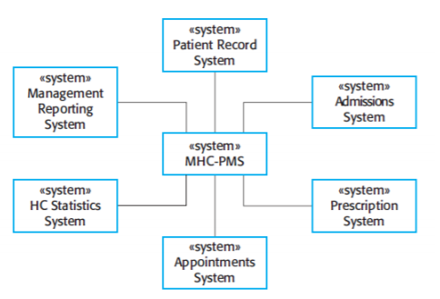
Modelovanje konteksta
Primer:
Vrši se na samom početku radi postavljanja granica Sistema
Ulagač odlučuje koje funkcionalnosti će sistem imati
Usklađivanje novog sistema sa već postojećim
Smanjuje troškove i vreme izgradnje sistema
Upravljanje informacijama o pacijentima klinike i njihvoim tretmanima:
Dijagram konteksta zdravstvene ustanove

Slide 6
Modelovanje konteksta
Kada se ispitaju granice sistema i njegov kontekst pravimo dijagram konteksta koji ne prikazuju vrste veza između sistema.
Za prikazivanje veza između sistema se mogu koristiti dijagrami Aktivnosti
Dijagrami aktivnosti prikazuju tok aktivnosti nekog procesa i ko je zaduzen za određenu aktivnost

Slide 7
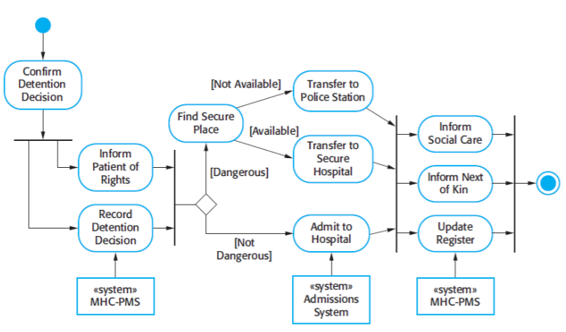
Dijagram Aktivnosti

Slide 8
Modeliranje interakcija
Služi za predstavljanje međusobne interakcije:
Učesnika sa sistemom
Sistema koji se razvija sa drugim sistemima
Komponenata Sistema
Može da naglasi problem u komunikaciji koji se može pojaviti
Pokrićemo dva povezana pristupa modeliranju interakcija:
Dijagrami slučaja upotrebe (Interakcija sistema sa spoljašnjim učesnicima)
– Dijagram sekvence (Interakcija sistema sa svojim komponentama i nekim korisnikom)

Slide 9

Dijagrami slučaja upotrebe
Prikazuju najjednostavnije kako korisnik vidi sistem.
Svaki dijagram predstavlja nezavisnu celinu koja zahteva spoljasnjeg učesnika koji u njoj učestvuje
Dijagram slučaja upotrebe Transfera podataka

Slide 10
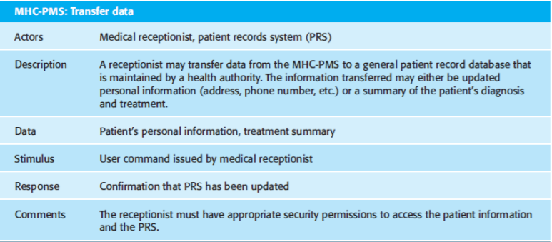
Dijagrami slučaja upotrebe
Sami dijagrami ne daju mnogo informacija
Potrebne dodatne informacije se dostavljaju u proizvoljnoj formi koje sadrže dodatne informacije
Tabela sa dodatnim podacima o slučaju upotrebe “Transfer podataka”

Slide 11
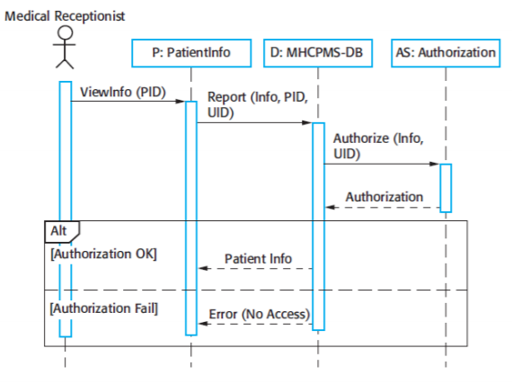
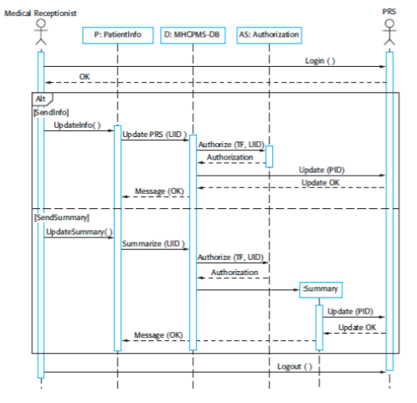
Dijagrami sekvence
Primarno su napravljeni za modelovanje odnosa između objekata sistema i učesnika u sistemu, ali i za međusobnih odnosa između objekata.
Prikazuju sekvencu akcija koje se izvršavaju tokom jednog slučaja upotrebe.
Dijagram sekvence za slučaj upotrebe Pregled informacija o pacijentu
Dijagram sekvence za transfer podataka

Slide 12
Model-driven engineering
Pristup razvoju softvera gde su modeli primarni cilj razvojnog planiranja projekta
Iz modela se automatski generiše kod za određenu platformu
Podiže nivo apstrakcije programiranja na viši nivo
Zasniva se na model-driven architecture (MDA) koja je predstavlja noviju programsku paradigmu razvijenu od strane Object Management Group (OMG) 2001.

Slide 13
Dobre i loše strane MDE
Dobre:
– Dozvoljava programeru da misli na višem, apstraktnijem nivou što sprečava gomilu grešaka
– Povećava brzinu izrade softvera
– Kreira se kod kod koji je nezavisan od platforme
Loše:
– Neke autogenerisane implemenatcije ne moraju predstavljati najefikasniju implementaciju
– Ova vrsta modelovanja dobra je za modelovanje velikih sistema kod kojih glavni problem nije implementacija nego dobra analiza sistema, bezbednost i nezavisnost, uklapanje sa starim sistemo kao i testiranje

Slide 14
Model-driven architecture
Glvani cilj je dizajn i implementacija softvera
Koriste podskup UML dijagrama za opisivanje softvera iz kojih se automatski generiše kod
Modeli se klasifikuju u tri grupe:
– Computation Independent Model (CIM)
– Platform Independent Model(PIM)
– Platform Specific Model(PSM)

Slide 15
PIM i PSM
PIM modeluje funkcionisanje sistema nezavisno od platforme. On opisuje strukturu ili modele sistema i kako se njima upravlja
Obično je opisan UML dijagramima koji pokazuju statičku sliku sistema i kako sistem reaguje na spoljašnje i unutrašnje događaje
PIM se prevodi u PSM (Primer generisanja Java Byte koda)

Slide 16
Izvršivi UML(Executable)
Kako MDE zasniva na automatskom generisanju koda iz modela tako modeli moraju biti striktno definisani
UML 2 dozvoljava dodavanje informacija o načinu izvršavanja nekih operacija modela kako one trebaju biti implementirane
Dizajneri UML2 su više pažnje posvetili izražajnosti jezika nego njegovoj semantici

Slide 17
Izvršivi UML(Executable)
Postoje tri ključna modela UML dijagrama koji podržavaju automatsko generisanje koda:
Modeli domena koji označavaju bitne karakteristike sistema. Definišu se pomoću dijagrama klasa koji uključuju druge objekte, atribute, metode i asocijaciju
Modeli klasa, kojima se definišu klase, sa njihovim atributima i metodama
Modeli stanja, u kojima dijagramima satanja predstavljaju životni ciklus svake klase
Dinamičko ponašanje sistema se opisuje pomoću Object Constraint Language (OCL) ili može biti prikazano dijagramima akcije.

